Slide 1
PABELLÓN DE CHILE - COP 28
Dubái, E.A.U – noviembre/diciembre 2023

Slide 2
BALANCE
PABELLON DE CHILE EN COP 27

Slide 3
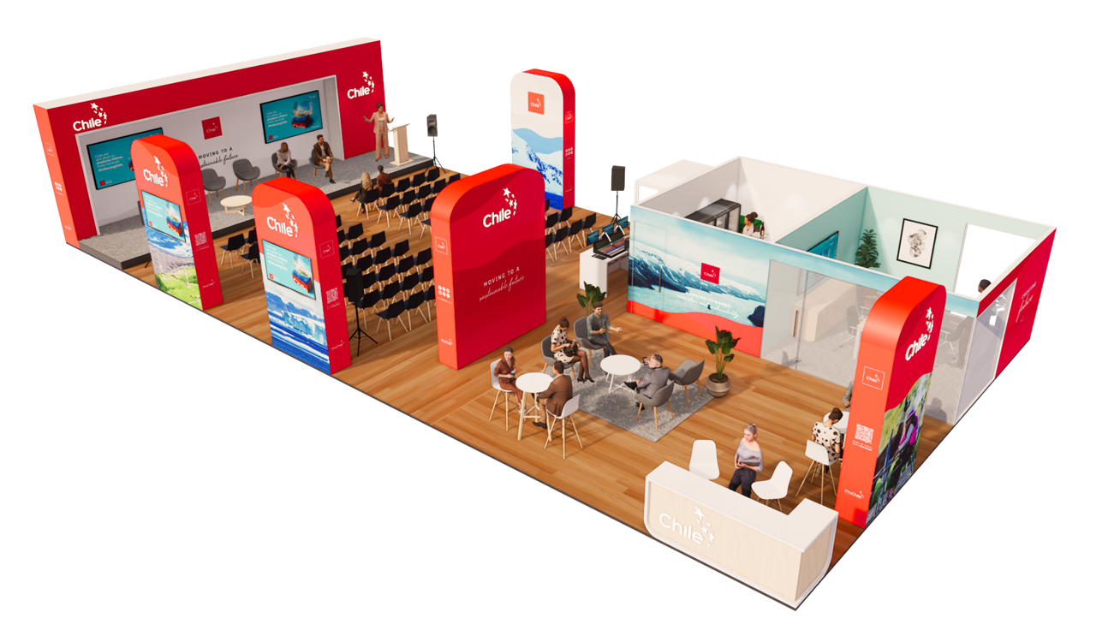
PABELLÓN CHILE COP 27
El proyecto de tener un Pabellón de Chile en COP 27 fue desarrollado como parte del compromiso del país con la acción climática. En su rol de protagonista a alcanzar acuerdos climáticos y con el fin de evidenciar lo que se está realizando en Chile en materias sobre energías renovables, la protección de los océanos y la transición socioecológica justa, Chile buscó tener un espacio que permitiera concretar esto.

Slide 4
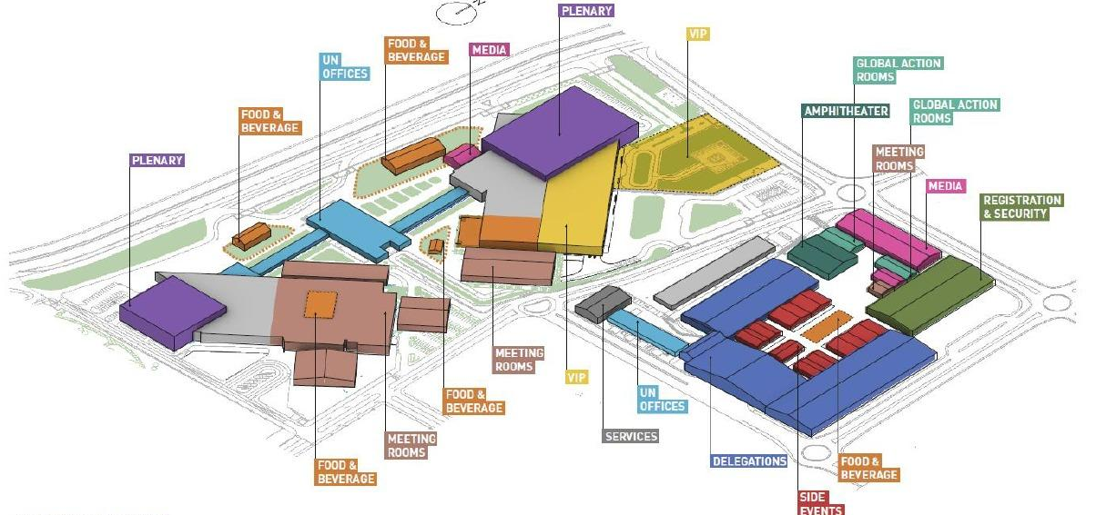
PABELLÓN CHILE COP 27
ZONA AZUL - COP 27
Notes:
La Zona Azul es para personas registradas en el organismo de la ONU encargado de coordinar la respuesta global a la amenaza del cambio climático: la CMNUCC (o UNFCCC, por sus siglas en inglés)

Slide 5
PABELLÓN CHILE COP 27
ZONA DE PABELLONES EN LA ZONA AZUL

Slide 6
PABELLÓN CHILE COP 27
El Pabellón de Chile en COP 27 tenía un tamaño de 200 m2

Slide 7
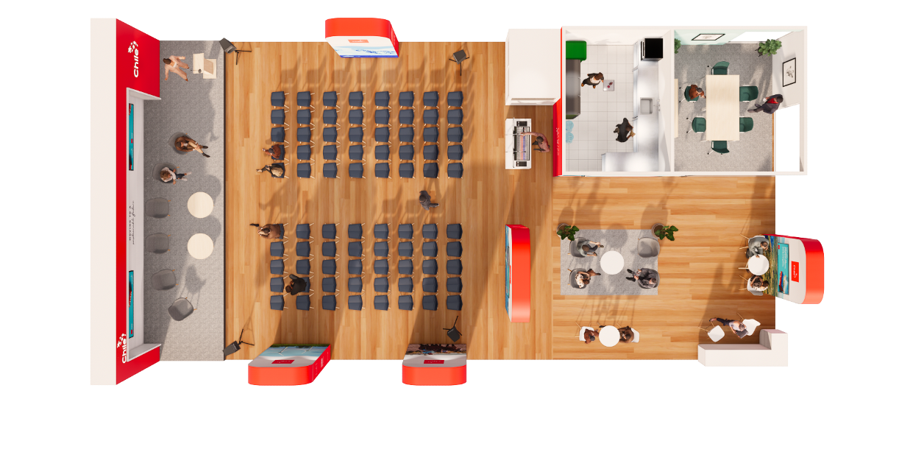
PABELLÓN CHILE COP 27

Slide 8
PABELLÓN CHILE COP 27
Los eventos que se realizaron en el Pabellón de Chile en COP 27 trataron sobre:
Hidrógeno verde, adaptación, financiamiento, océanos, transición energética, bosques, género, educación ambiental, áreas marinas protegidas, entre otros.
El Pabellón ofreció 50 eventos durante las dos semanas de COP 27, los cuales contaron con actores claves de la sociedad civil, sector privado, pueblos indígenas y juventud, además de representantes de Ministerios y servicios públicos.
Cabe destacar que se contó con la presencia de las siguientes autoridades:
Ministra de Medio Ambiente, Maisa Rojas
Ministro de Energía, Diego Pardow
Ministra de Ciencia, Tecnología, Conocimiento e Innovación, Silvia Díaz
Ministro del Ministerio de Transportes y Telecomunicaciones, Juan Carlos Muñoz
Subsecretario del Medio Ambiente
Vicepresidente Ejecutivo de CORFO
Diputados y Gobernadores

Slide 9
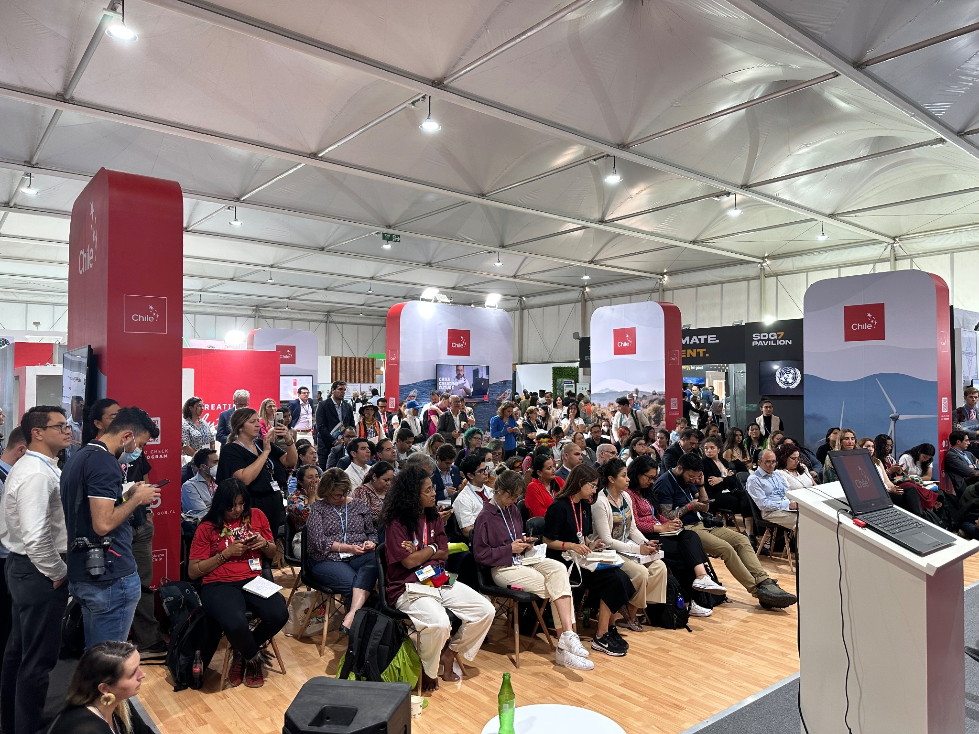
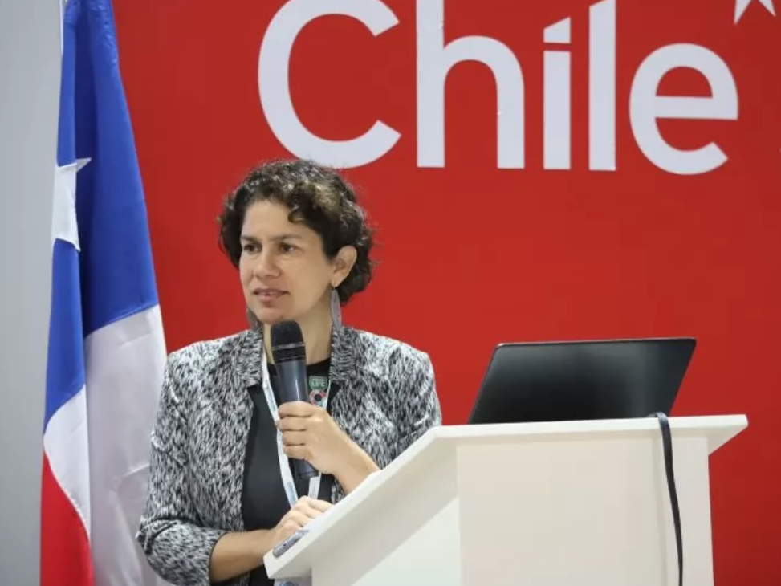
PABELLÓN CHILE COP 27

Slide 10
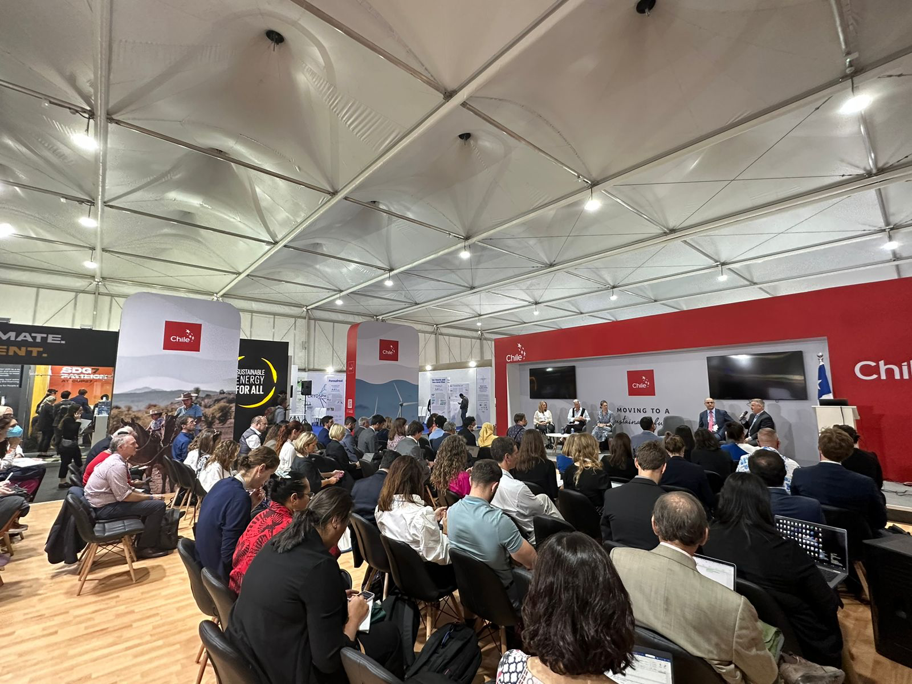
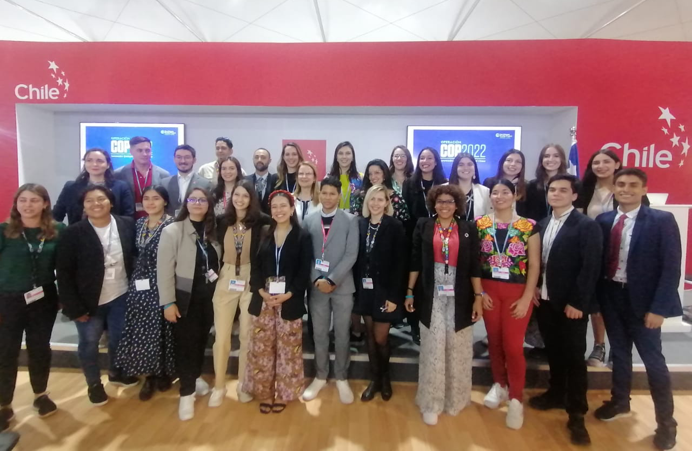
PABELLÓN CHILE COP 27

Slide 11
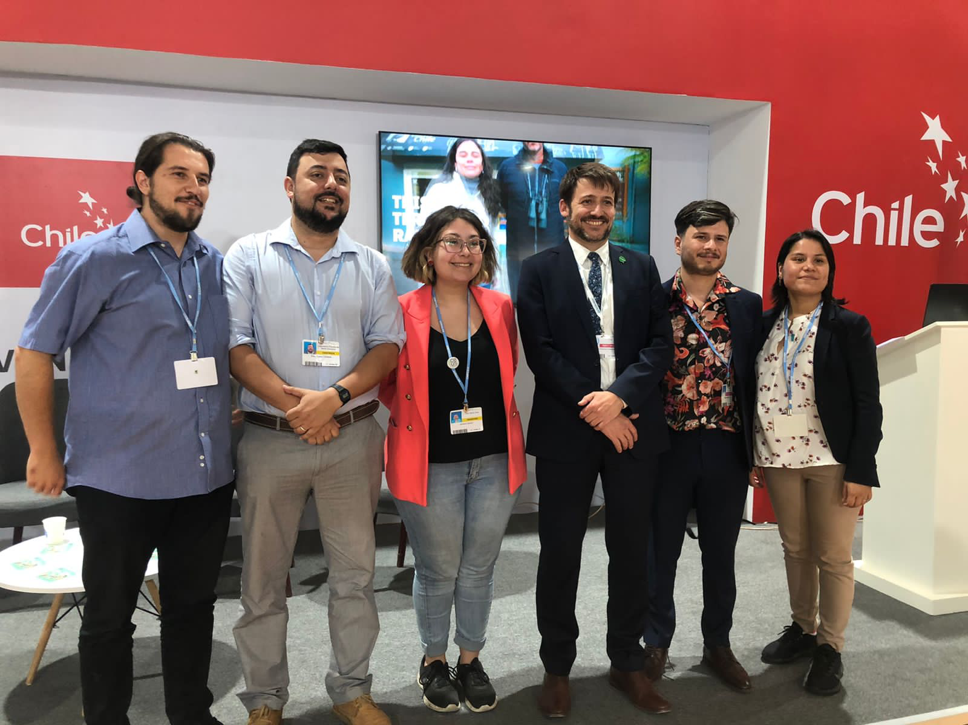
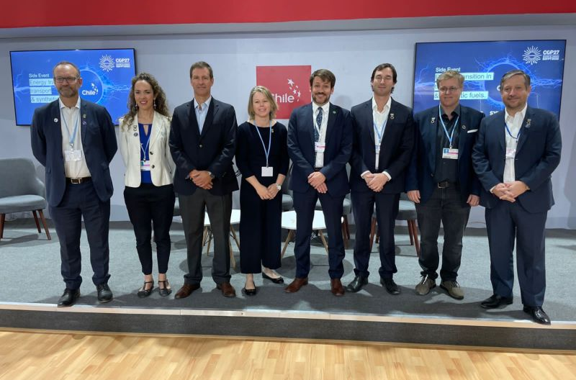
PABELLÓN CHILE COP 27

Slide 12
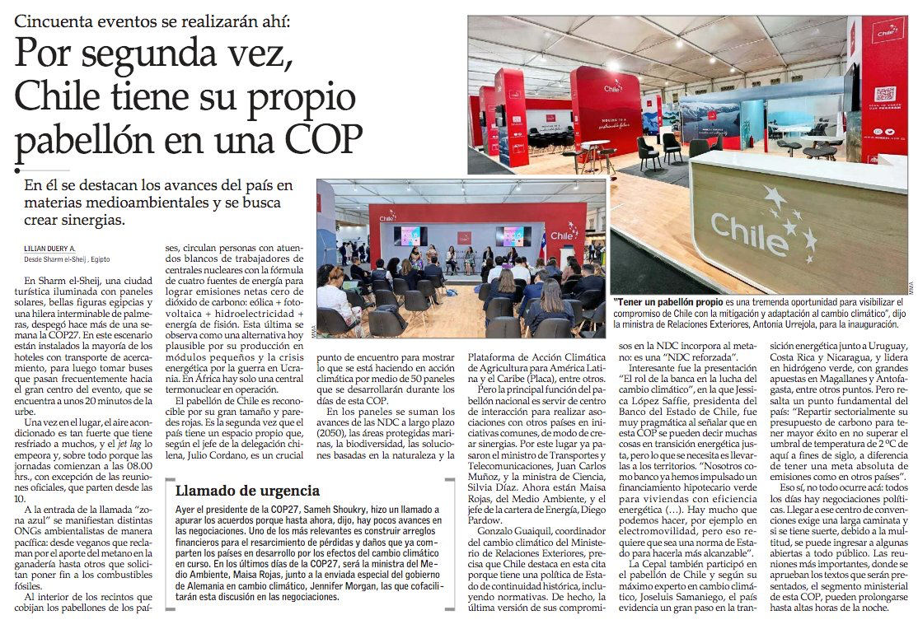
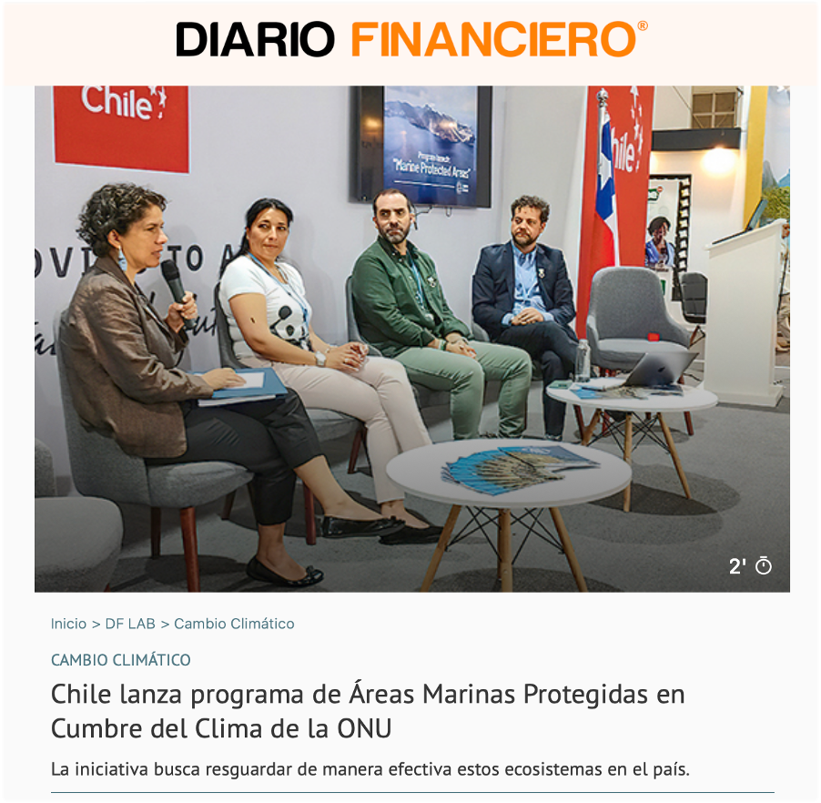
PABELLÓN CHILE COP 27
PRENSA
Notes:
DF; El Mercurio

Slide 13
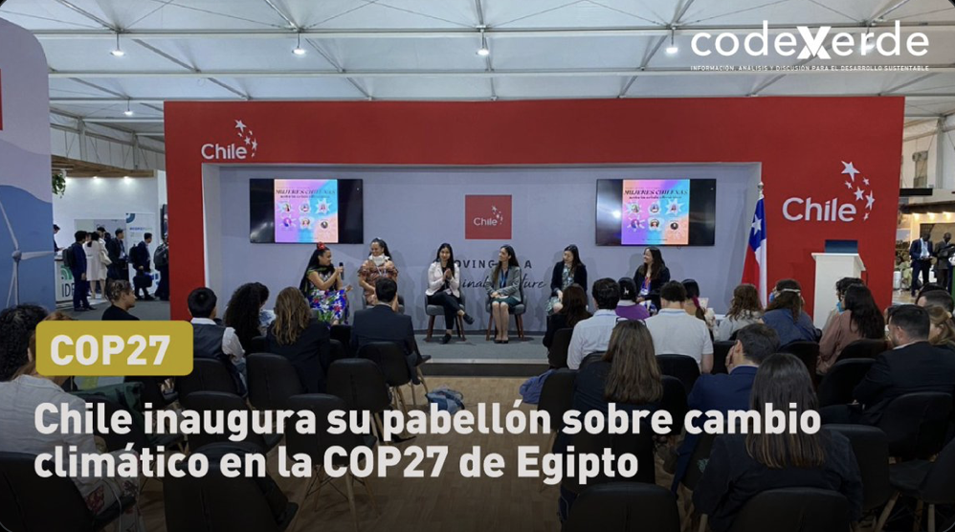
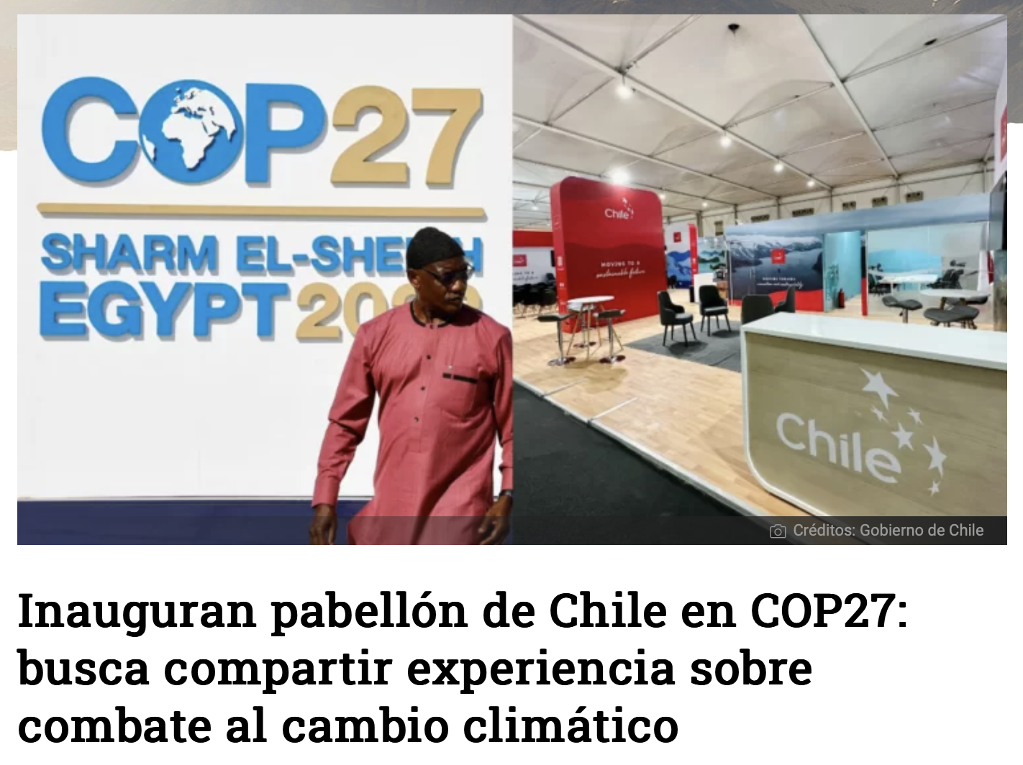
PABELLÓN CHILE COP 27
PRENSA
Notes:
Codexverde, Biobio

Slide 14
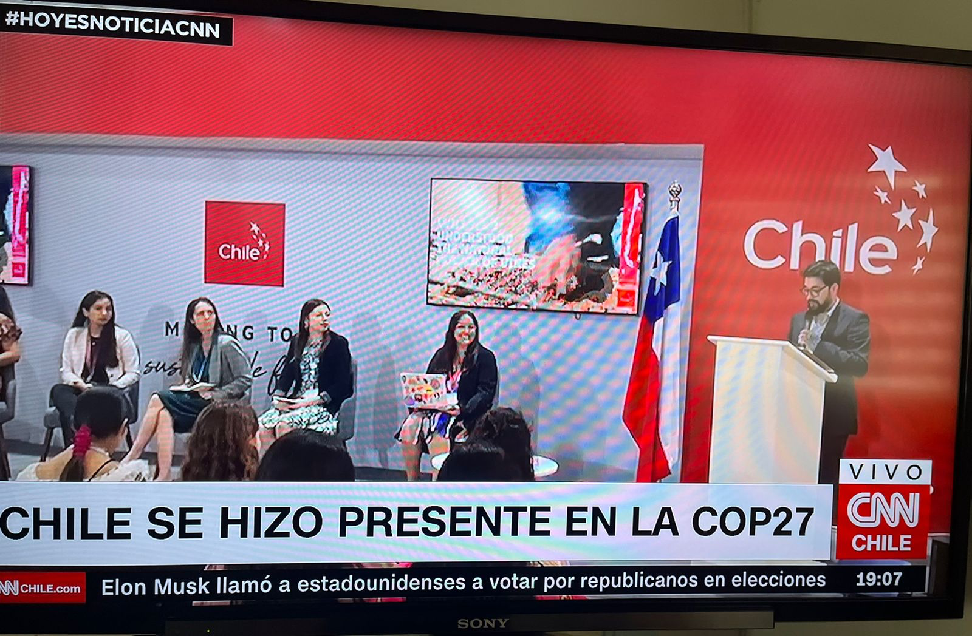
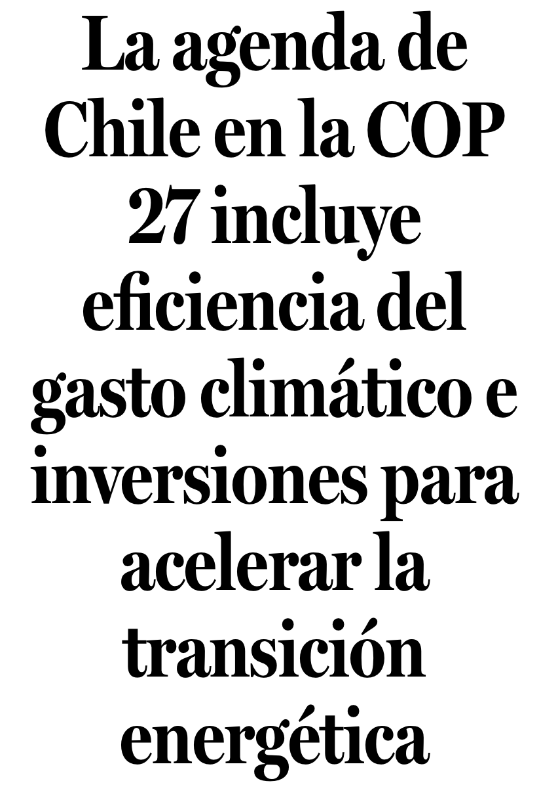
PABELLÓN CHILE COP 27
PRENSA
Notes:
CNN, LT

Slide 15
PABELLÓN CHILE COP 27
BALANCE
El hecho que Chile tuviese un Pabellón en COP 27 tuvo una acogida muy positiva por parte de la sociedad civil, sector privado, pueblos indígenas, juventud, así como de los representantes de Ministerios y servicios públicos.
En COP 27 el Pabellón de Chile se convirtió en la casa de los chilenos y chilenas que asistieron a esta conferencia, en donde todas las personas fueron bienvenidas y se escucharon voces de distintos sectores con diferentes miradas para enfrentar un desafío común: la crisis climática.
Cabe destacar el lugar protagónico que tuvo el Pabellón de Chile como espacio para el lanzamiento de iniciativas y punto de encuentro y coordinación de la delegación nacional, y vitrina para destacar los avances de nuestro país en materia de cambio climático.

Slide 16
PROPUESTA
PABELLON DE CHILE EN COP 28

Slide 17
PABELLÓN DE CHILE EN COP 28
Este año en el Pabellón de Chile se podrán relevar temáticas tales como: Hidrógeno verde y transición energética, Finanzas sostenibles, Ambición e involucramiento de los territorios, Certificación de energías renovables, Alertas tempranas (fitopatológicas, incendios y climáticas), Determinación de costos de acción e inacción en adaptación, Instrumentos mercados de carbono, Acuerdos Voluntarios de Participación Temprana, o Acuerdos de producción limpia en el sector de los alimentos.
Sin duda alguna, el Pabellón de Chile es una oportunidad para todos los sectores, con el objeto de visibilizar las buenas prácticas desarrolladas en nuestro país así como construir sinergias con otros actores relevantes.

Slide 18
PABELLÓN DE CHILE EN COP 28
Sin embargo, para concretar el desarrollo de esta iniciativa requerimos apoyo. Es por ello que, queremos materializar este esfuerzo a través de un financiamiento público privado, bajo la siguiente modalidad:
Los donantes accederán a lo siguiente al decidir auspiciar el Pabellón de Chile:
1. Acreditaciones para participar a la Zona Azul COP 28 en Dubái;
2. La inclusión de su logo en el diseño del Pabellón de Chile y en el branding;
3. La posibilidad de participar en la Agenda del Pabellón a través de sus eventos paralelos.

Slide 19
Contactos:
Julio Cordano
Director de Medio Ambiente, Cambio Climático y Océanos - Ministerio de RR.EE.
jcordano@minrel.gob.cl
Emilie Rojas y Lorena Pérez
Departamento de Cambio Climático - Ministerio de RR.EE.
erojas@minrel.gob.cl
lperezr@minrel.gob.cl

